Slide 1

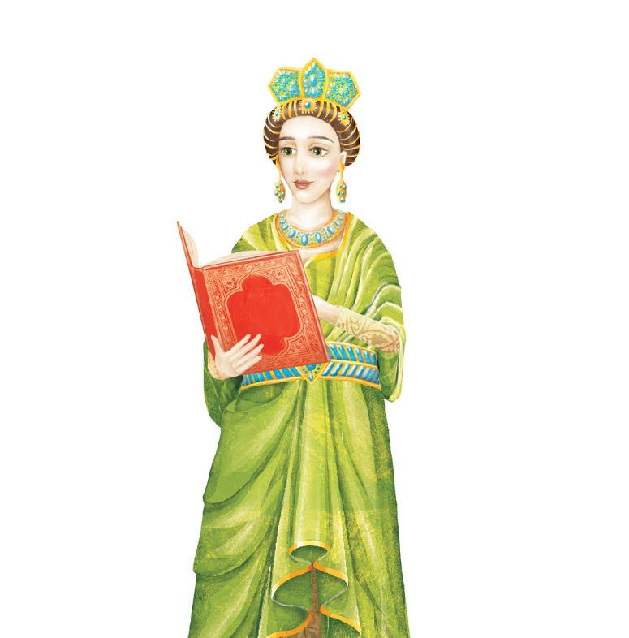

Hrvatski vladari u X. stoljeću
Nastavna tema: Hrvatska u ranome srednjem vijeku

Slide 2
Hrvatsko kraljevstvo u X. stoljeću
Pomoću zemljovida u udžbeniku na stranicama 58. i 62. ponoviti prethodnu lekciju

Slide 3
Hrvatsko kraljevstvo u X. stoljeću
Branimira naslijedio Muncimir, sin kneza Trpimira:
- stolovao u Bijaćima kod Trogira
- potvrdio sve očeve povlastice splitskoj crkvi
- ime sačuvano na kamenom natpisu u Uzdolju kod Knina
Slabljenje moći Bizanta i Franačke
Nastanak Mađarske i Bugarske
Muncimira naslijedio njegov sin Tomislav

Slide 4
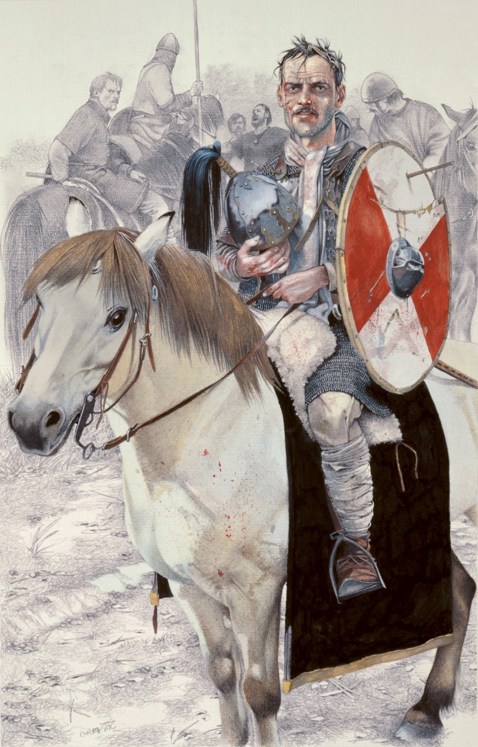
Hrvatsko kraljevstvo u X. stoljeću
Notes:
Umjetnički prikaz kralja Tomislava

Slide 5
Hrvatsko kraljevstvo u X. stoljeću
Tomislav (910. – 928.)
- ojačao položaj Hrvatske
- u Donjoj Panoniji porazio Mađare
- priključio svojoj državi Panonsku Hrvatsku do rijeke Drave i na istok do granice s Bugarskom
- dobio upravu nad dalmatinskim gradovima i otocima
- stao na stranu Bizanta i porazio bugarskog cara Simeona

Slide 6
Hrvatsko kraljevstvo u X. stoljeću
- ujedinio Hrvatsku i Dalmaciju, prvi vladar od Drave do Jadranskog mora
- 925. godina krunidba Tomislava na Duvanjskom polju
- papa Ivan X. u svom pismu Tomislava naziva kraljem
- za njegove vladavine održana dva crkvena sabora u Splitu
- o Tomislavu i jačini vojske piše i Konstantin VII. Porfirogenet

Slide 7
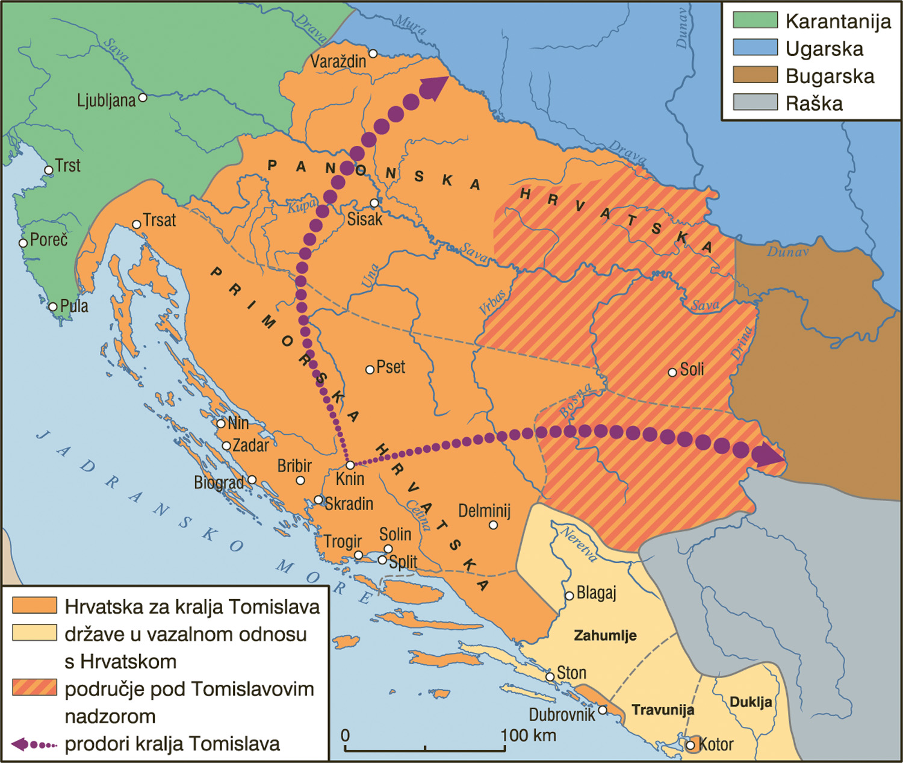
Hrvatsko kraljevstvo u X. stoljeću
S pomoću zemljovida u udžbeniku na stranici 65. odgovorite na pitanja.

Slide 8
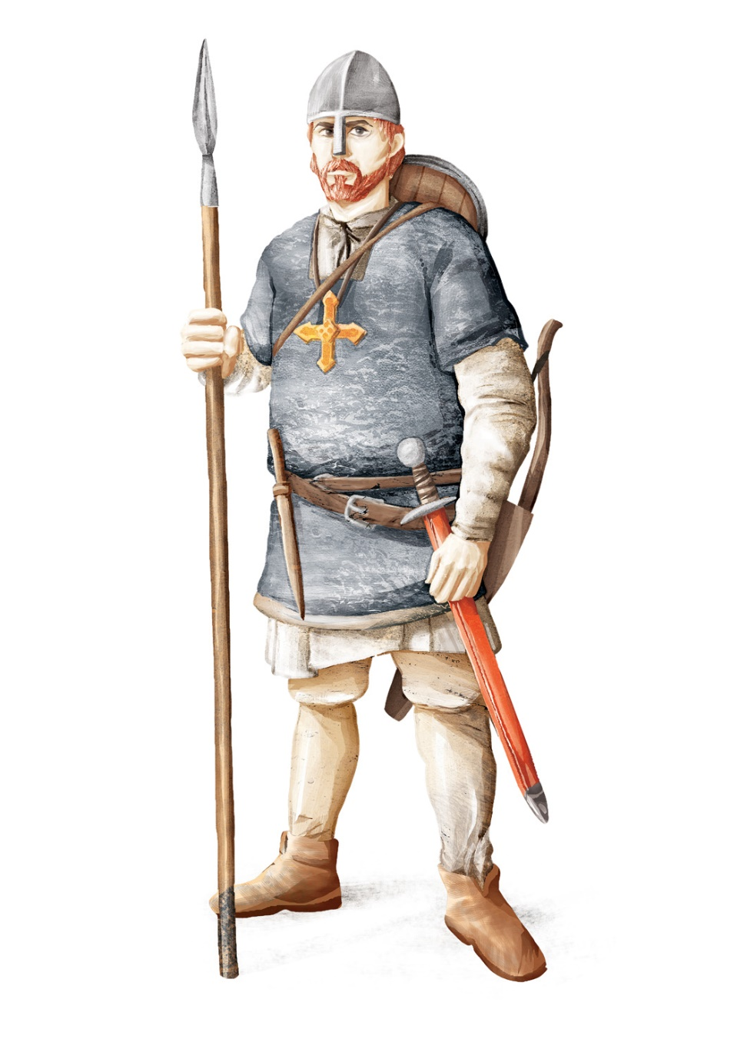
Hrvatsko kraljevstvo u X. stoljeću
Pročitajte izvor u udžbeniku na stranici 64. i odgovorite na pitanja.

Slide 9
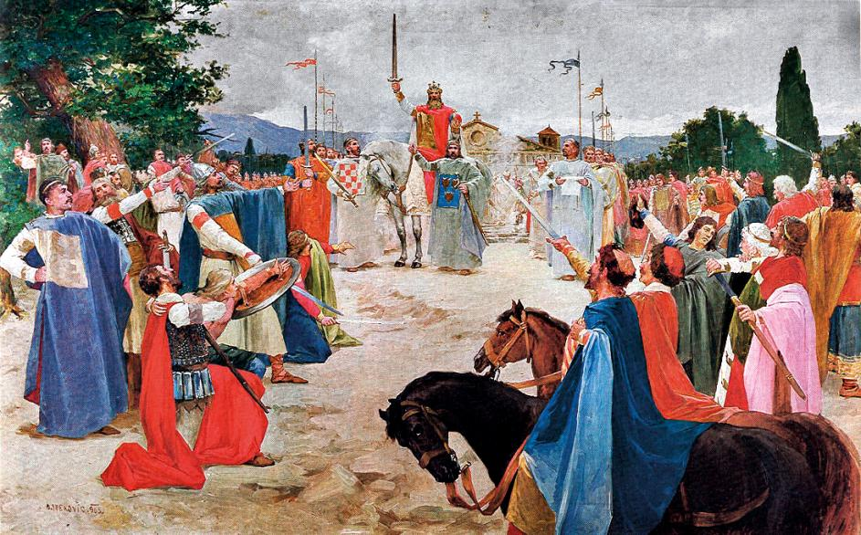
Hrvatsko kraljevstvo u X. stoljeću
Notes:
Oton Iveković, krunidba kralja Tomislava na Duvanjskom polju

Slide 10
Hrvatsko kraljevstvo u X. stoljeću
Tomislavovi nasljednici uspjeli sačuvati moć Hrvatske
U doba kralja Miroslava, sredinom X. st. počinju borbe oko prijestolja
Na vlast dolazi Mihovil Krešimir II.
Ponovo ojačao utjecaj Bizanta na Hrvatsku
Venecija koristi sukobe i širi utjecaj na istočnu obalu Jadrana

Slide 11
Hrvatsko kraljevstvo u X. stoljeću
Stjepan Držislav (969.-997.)
- sin Mihajla Krešimira i kraljice Jelene
Bizantski car poslao žezlo, mač i krunu
- prvi okrunjeni hrvatski kralj
- u blizini Knina pronađene kamene ploče s njegovim imenom
- Bizantski saveznik protiv makedonskog vladara
- dobio na upravu dalmatinske gradove i otoke

Slide 12
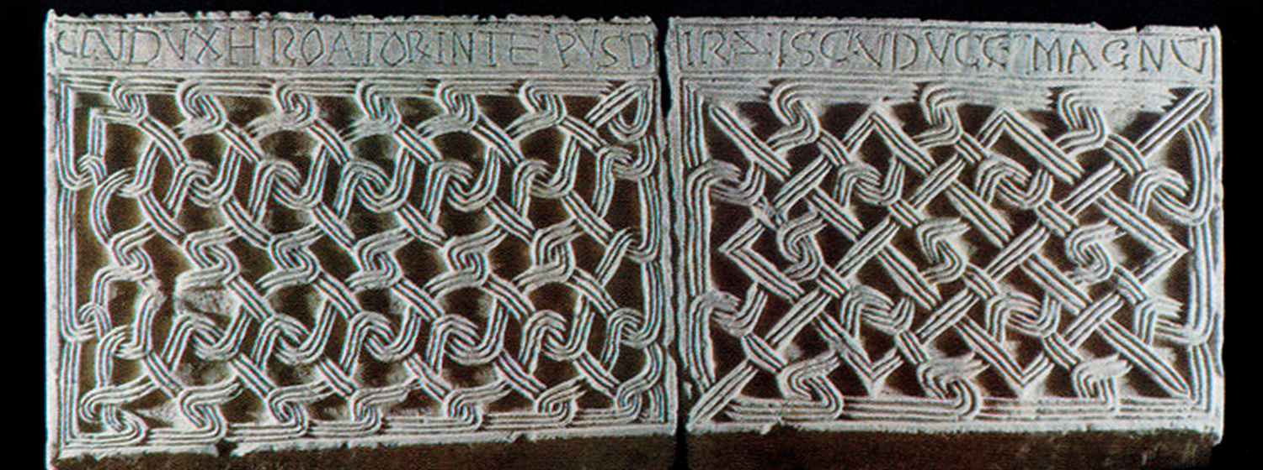
Hrvatsko kraljevstvo u X. stoljeću
Dvije ploče iz X. stoljeća s imenom Stjepana I. Držislava i njegova sina Svetoslava Suronje pronađene na Kapitulu pokraj Knina. Kojim pismom su napisani natpisi na pločama? Kako su ukrašeni?
Notes:
Ulomak oltarne pregrade iz Rižinica

Slide 13
Hrvatsko kraljevstvo u X. stoljeću
Kraljica Jelena, majka Stjepana Držislava
Dala sagraditi crkve sv. Stjepana i sv. Marije u blizini Solina
Crkve u kojima su se pokapali vladari iz dinastije Trpimirovića
U XIX. stoljeću na mjestu crkava pronađen sarkofag kraljice Jelene
Donosi važne podatke o kraljici Jeleni i dinastiji Trpimirovića

Slide 14
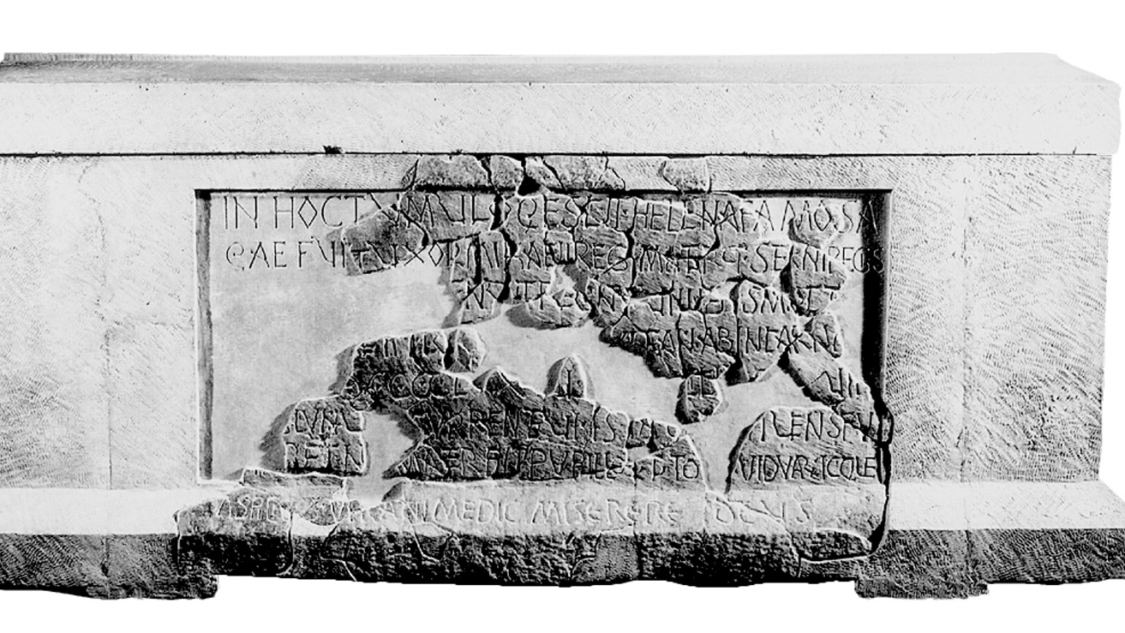
Hrvatsko kraljevstvo u X. stoljeću
Notes:
Sarkofag kraljice Jelene

Slide 15
Hrvatsko kraljevstvo u X. stoljeću
Pročitajte izvor u udžbeniku na stranici 66. i odgovorite na pitanja.

Slide 16
UPAMTIMO
Muncimir, sin kneza Trpimira
Bijaći kod Trogira
potvrdio sve očeve povlastice splitskoj crkvi
kameni natpis na Uzdolju kod Knina
slabljenje moći Bizanta i Franačke
nastanak Mađarske i Bugarske
Muncimira naslijedio njegov sin Tomislav

Slide 17
UPAMTIMO
Tomislav, prvi hrvatski kralj
porazio Mađare i Bugare
uprava nad dalmatinskim gradovima i otocima
ujedinio Hrvatsku i Dalmaciju, prvi vladar od Drave do Jadranskog mora
925. godina krunidba Tomislava na Duvanjskom polju
papa Ivan X. u svom pismu Tomislava naziva kraljem
održana dva crkvena sabora u Splitu

Slide 18
UPAMTIMO
Tomislavovi nasljednici uspjeli sačuvati moć Hrvatske
u doba kralja Miroslava, sredinom X. st. počinju borbe oko prijestolja
na vlast dolazi Mihovil Krešimir II.
ponovo ojačao utjecaj Bizanta na Hrvatsku

Slide 19
UPAMTIMO
Stjepan Držislav, prvi okrunjeni kralj
Bizantski saveznik protiv makedonskog vladara
uprava nad dalmatinskim gradovima i otocima
kamene ploče s njegovim imenom
Kraljica Jelena, majka kraljevstva
Crkve sv. Stjepana i sv. Marije, pokraj Solina
Sarkofag kraljice Jelene

